Slide 1
XÂY DỰNG HỆ THỐNG CHO CÔNG TY KINH DOANH MÔ HÌNH NHẬT BẢN-JAPAN FIGURE
Nhóm 14
Thành viên nhóm: Nguyễn Trung Phụng Dương Phan Thanh Mai Kiều Nhất Thống Lâm Yến Nhi Bùi Ngọc Khang Phạm Thanh Thiên

Slide 2
Các thư viện và công cụ
NetBean
MIcrosoft SQL Server
sqljdbc 4-20.jar

Slide 3
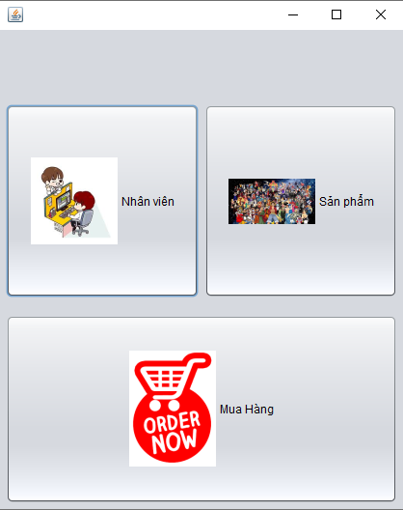
Trang chủ
Quản lý Nhân viên
Quản lý sản phẩm
Thực hiện việc Order sản phẩm

Slide 4
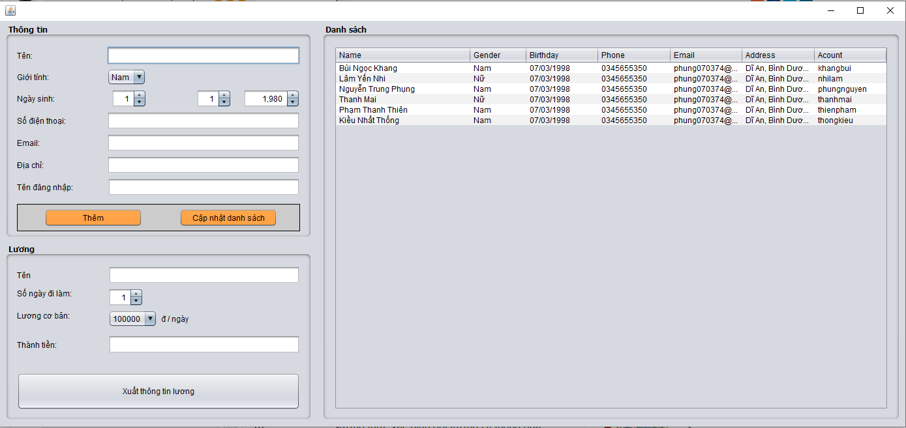
QUẢN LÝ NHÂN VIÊN
Ô nhập thông tin nhân viên
Sử dụng Jtable để chứa dữ liệu từ database
Tính lương nhân viên

Slide 5
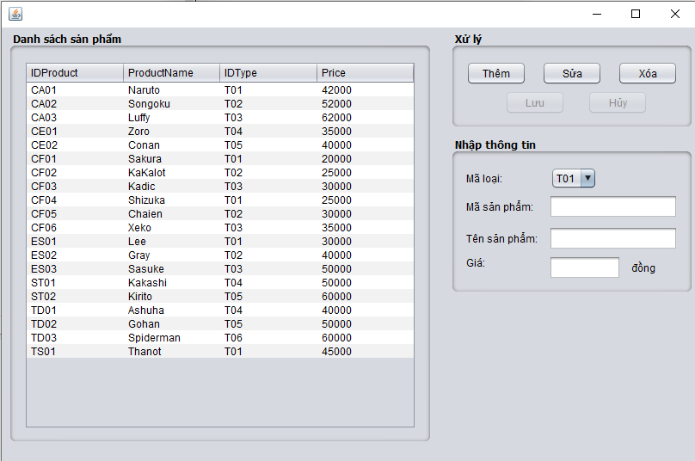
QUẢN LÝ SẢN PHẨM

Slide 6


